Slide 1
Střední škola železniční, technická a služeb, Šumperk
Gen. Krátkého 30

Slide 2
Školní poradenské pracoviště
Výchovný poradce
Školní metodik prevence
Školní speciální pedagog
Školní kariérový poradce

Slide 3
Strategie předcházení školní neúspěšnosti 2018/2019

Slide 4
Včasné vyhledávání žáků ohrožených školní neúspěšností
Dotazník žáka

Slide 5
Úzká spolupráce všech pedagogických pracovníků a vzájemná informovanost
Včasné předávání informací o průběžné docházce, chování, plnění školních povinností, řešení problémů, kontaktů se zákonnými zástupci
Zaznamenání v poznámkách v aplikaci Bakaláři

Slide 6
Poskytování preventivních pohovorů školním poradenským pracovištěm
Spolupráce se studijním oddělením
Rizikové faktory: opakování ročníku, přestup
z jiné školy, neprospěch, opakovaná vysoká absence, nerespektování pravidel, obtížná životní situace
Ukončení vzdělávání

Slide 7
Důsledné vyhodnocování přijatých opatření
následné plánované pohovory
třídní kniha, průběžné hodnocení, poznámky
školní matrika – výchovná opatření
komunikace s TU a UODV
následná opatření

Slide 8
Využívání motivačních prostředků před a během vzdělávání ve škole
Burza práce, Scholaris
Den řemesel, Den otevřených dveří
Náborové akce na základních školách jinak
Praktické dílny na odloučených pracovištích
Exkurze do zajímavých výrobních podniků

Slide 9
Krajská stipendia pro žáky vybraných tříletých a čtyřletých oborů vzdělání
Nejlepší žák oboru
Ocenění žáků za reprezentaci školy v odborných soutěžích na krajské a celostátní úrovni
Firemní stipendia
Zahraniční odborné praxe (Německo od 2013, Slovensko od 2017, Erasmus + od 2019
Odborné exkurze u budoucích zaměstnavatelů

Slide 10
Oceňování žáků s výbornými studijními výsledky a příkladnou docházkou v klasifikačních obdobích
Oceňování žáků s výbornými studijními výsledky u maturitních i závěrečných zkoušek
Odměny pro třídy s nejlepším prospěchem a nejlepší docházkou
Pomoc motivovaným žákům dosáhnout na stipendia jiných nadací

Slide 11
Nadace Klausových
http://nadacnifondklausovych.cz/Stipendia-1/
Stipendijní program Nadace Agrofert
https://www.nadace-agrofert.cz/projekty/stipendijni-program-nadace-agrofert-pro-studenty-strednich-skol/

Slide 12
Spolupráce s pracovníky Oddělení sociálně právní ochrany dětí a Oddělení sociální pomoci města Šumperka
Intervence v rodině
Poradenství
Účast na výchovných komisích

Slide 13
Schopnost okamžitě řešit sociální potřebnost žáka
Nadační fond SŠŽTS Šumperk, 30.10. 2015
http://www.sszts.cz/page/nf_informace.php
Finanční prostředky:
žáci, zákonní zástupci, soukromí dárci, firmy
Rozpočet NF
Program MŠMT na podporu žáků z jiného sociokulturního prostředí

Slide 14
Stanovení postupu při řešení školní neúspěšnosti
přístupová hesla do aplikace Bakaláři
včasné informace TU/UODV zákonným zástupcům
spolupráce vyučujících, TU, ŠPP
„žák ohrožený školní neúspěšností“
intaktní žák
žák se SVP

Slide 15
Vypracování podpůrných plánů pro intaktní žáky
dlouhodobá nemoc, zjevné snížení výkonnosti, nedostatečná příprava na vyučování, vysoká absence
selhání individualizované podpory
školní dokument, průběh, vyhodnocení
tříleté a čtyřleté obory
Konzultační hodiny pedagogických pracovníků,
individuální konzultace

Slide 16
Opatření ke snížení vysoké absence
důsledné vyhodnocování docházky žáka TU a UODV (rizikové časté krátkodobé absence),
spolupráce se zákonnými zástupci (nad 15 %)
pohovory se žákem nad 25%, podpůrný plán k doplnění učiva
výchovné komise při vysoké a neomluvené absenci

Slide 17
Seznamovací dny pro 1. ročníky tříletých oborů vzdělání
Podpořit nové žáky a třídní učitele
Dostatek času na seznámení se se školou, pracovištěm, učitelem odborného výcviku, ŠPP
Prevence rizikového chování
„Když chceš, tak to dokážeš“ Radek Banga
OSPOD, PMS
Seznámení s městem, ZHS OK, dotazníky

Slide 18
Motivace ke školní práci
pomoc při zajištění školních projektů
Projekt „Poznávej svět, poznej povolání“
Projekt EDISON
Projekt Kreativní partnerství pro inkluzívní školu
Mikulášské balení
Žákovský parlament (Žákovská rada)

Slide 19
Spolupráce s poradenskými zařízeními
PPP a SPC Olomouckého kraje
SPC Šumperk
Žáci se SVP
Program primární prevence – Jak se učit?
Poradenství
DVPP

Slide 20
Další vzdělávání pedagogických pracovníků
Školení pro sborovnu
Pedagog mezi paragrafy (právní minimum pro ped. pracovníky)
Hodnocení žáků se SVP
Šikana ve školní třídě – prevence, diagnostika a intervence

Slide 21
Vedení rozhovoru s rodiči a žáky ve školní praxi
Hodnocení zaměstnanců, vedení hodnotícího pohovoru (Pro vedoucí pracovníky SŠŽTS)
Hodnocení pedagogů
Kvalifikační a specializační studium
DVPP v oboru

Slide 22
Kontakty ŠPP
www.sszts.cz
Mgr. Marie Holinková holinkova@sszts.cz
Ing. Michal Vojtek vojtek@sszts.cz
Mgr. Jana Táborská taborska@sszts.cz

Slide 23
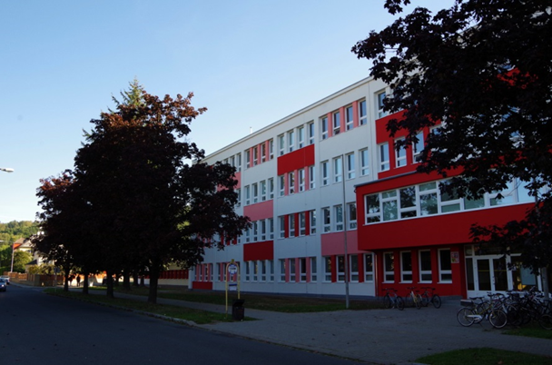
Děkujeme za pozornost.

